Slide 1
Презентация на тему:
«Шероховатость и обработка поверхностей»
Преподаватель: Гомозова Л.Н.

Slide 2
Задачи:
Образовательная:
познакомить учащихся с методами изображения и обозначения шероховатости поверхности;
воспитательная:
формирование умений воспитывать в себе графическую культуру и техническую речь;
развивающая:
формирование умений развивать техническую грамотность и кругозор;
способствовать развитию у учеников умений выделять главное в изучаемом объекте;
развивать познавательный интерес, умение работать со справочными таблицами;

Slide 3
Содержание
1 Определение шероховатости
2 Основные обозначения
3 Маркировка структуры поверхности
4 Основные правила, используемые для обозначения неровности поверхности на чертежах
5 Обозначение шероховатости поверхности
6 Методы осуществления контроля
7 Правила нанесения шероховатости поверхностей на чертежах

Slide 4
Шероховатость поверхности
Шерохотоватость поверхности – это показатели, которые обозначают определенное количество данных характеризующих состояние неровностей поверхности измеряемых сверхмалыми отрезками при базовой величине длины.
Совокупность показателей, обозначающих возможную ориентацию направлений неровностей поверхностей с определенными значениями и их характеристикой, задается в нормативных документах ГОСТ 2789-73, ГОСТ 25142-82, ГОСТ 2.309-73.
Совокупность требований указанных в нормативных документах распространяется на изделия, изготовленные с использованием различных материалов, технологий и методов обработки, за исключением имеющихся дефектов.

Slide 5
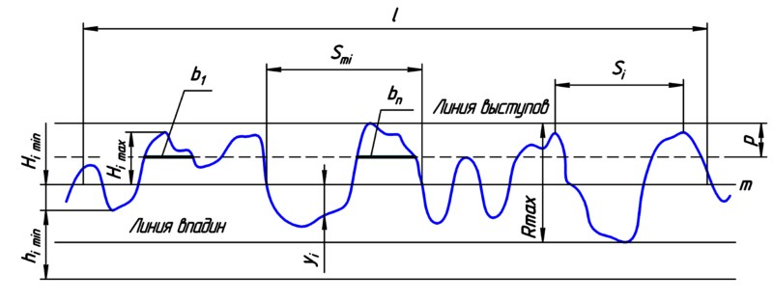
Высокое качество обработки деталей позволяет значительно снизить износ поверхностей, возникновение очагов коррозии, тем самым повышая точность сборки механизмов их надежность при длительной эксплуатации.

Slide 6
На рисунке схематично показаны параметры шероховатости, где: l— базовая длина; m — средняя линия профиля; Smi— средний шаг неровностей профиля; Si — средний шаг местных выступов профиля; Hi max — отклонение пяти наибольших максимумов профиля; Hi min — отклонение пяти наибольших минимумов профиля; hi max — расстояние от высших точек пяти наибольших максимумов до линии, параллельной средней и не пересекающей профиль; hi min — расстояние от низших точек пяти наибольших минимумов до линии, параллельной средней и не пересекающей профиль; Rmax — наибольшая высота профиля; yi — отклонения профиля от линии m; p — уровень сечения профиля; bn — длина отрезков, отсекаемых на уровне p.

Slide 7
Основные обозначения
Шероховатость исследуемой поверхности измеряются на допустимо небольших площадях, в связи с чем базовые линии выбирают, учитывая параметр снижения влияния волнообразного состояния поверхности на изменение высотных параметров.
Неровности на большинстве поверхностей возникают по причине образующихся деформаций верхнего слоя материала при осуществляемой обработке с использованием различных технологий.
Очертания профиля получают при проведении обследования с помощью алмазной иглы, а отпечаток фиксируется на профилограмме.

Slide 8
Основные параметры, характеризующие шероховатость поверхности имеют определенное буквенное обозначение, используемое в документации, чертежах и получаемые при проведении измерений деталей(Rz, Ra, Rmax, Sm, Si, Tp).
Для измерения неровности поверхности используют несколько определяющих параметров:
-Ra- обозначает значение исследуемого профиля с возможным отклонением (среднеарифметическим) и измеряется в мкм;
-Rz – обозначает высоту измеряемых неровностей определяемую по 10 основным точкам в мкм;
-Rmax –максимальное допустимое значение параметра по высоте.

Slide 9
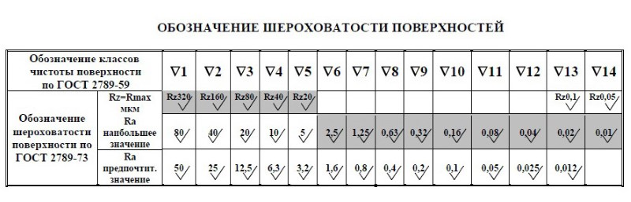

Slide 10
Нормативные данные также содержатся в ГОСТ 2.309-73 согласно, которому наносятся обозначения на чертежи и содержат характеристики поверхностей по установленным правилам и обязательны для всех промышленных предприятий. Необходимо также учитывать, что знаки и их форма, наносимые на чертежи должны иметь установленный размер с указанием числового значения неровности поверхности. Регламентируется высота знаков, указывается вид обработки.

Slide 11
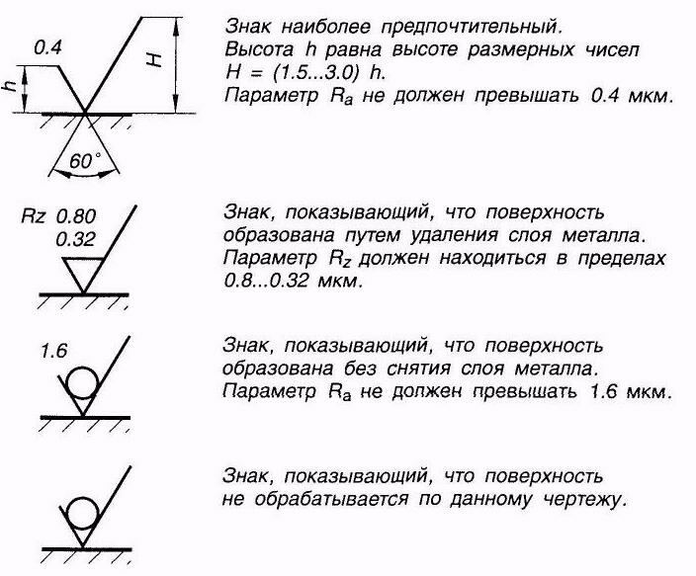

Slide 12
Знак имеет специальный код, который расшифровывается следующим образом:
-первый знак – характеризует тип обработки исследуемого материала (точение, сверление, фрезерование и т.д.);
-второй знак — обозначает, что поверхностный слой материала не подвергался обработке, а образован путем ковки, литья, прокатки;
-третий знак – показывает, что вид возможной обработки не регламентируется, но должен соответствовать Ra или Rz.

Slide 13
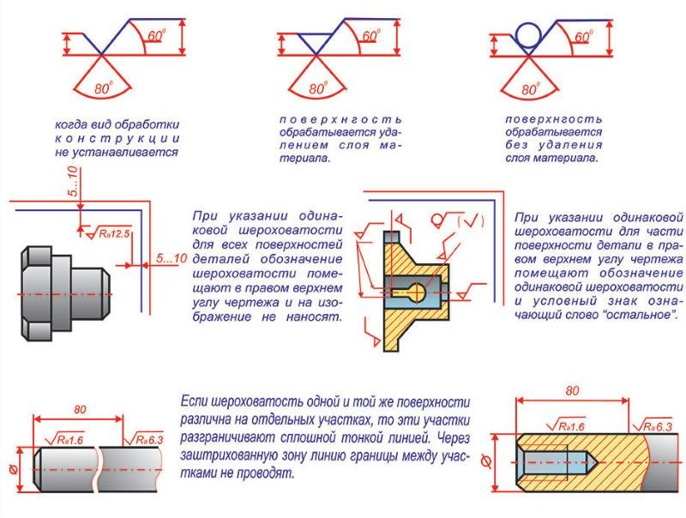

Slide 14
В случае отсутствия знака на чертеже, поверхностный слой не подвергается специальной обработке.
На производстве используют два вида воздействия на верхний слой:
-с помощью частичного удаления верхнего слоя обрабатываемой детали;
-без удаления верхнего слоя детали.
При удалении верхнего слоя материала в основном используется специальный инструмент, предназначенный для выполнения определенных действий – сверления, фрезерования, шлифования, точения, и т.д. В ходе обработки происходит нарушение верхнего слоя материала с образованием остаточных следов от используемого инструмента.

Slide 15
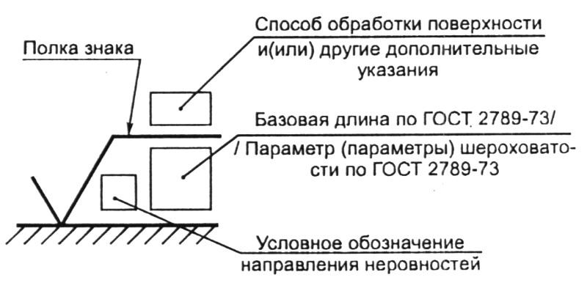
Маркировка структуры поверхности
При нанесении обозначений в рабочей документации, чертежах применяются специальные знаки для характеристики материала, которые регламентируются стандартом ГОСТ 2.309-73.

Slide 16
Основные правила, используемые для обозначения неровности поверхности на чертежах
Основные правила, которые необходимо использовать при выполнении чертежа:
На чертеже указываются все шероховатости поверхности для используемого материала без учета используемых методов.
Нанесение значений шероховатостей осуществляется на разрезах, которые имеют размер.
Знаки наносятся на всех видах линий используемых в чертеже.
При наличии у знака полки его местоположение определяется по отношении к основной надписи.
Если изделие имеет разрыв на чертеже, то производится маркировка только одной части изображения.

Slide 17
Если поверхностный слой требует использования обработки участков детали различного класса, то производится разделение с помощью сплошной линии.
В случае сокращения места необходимого для нанесения обозначений на чертеже возможно допустимое упрощение знаков.
При одинаковом значении шероховатости поверхности контура, значение наносится один раз.
При идентичности различных поверхностей с одинаковыми значениями шероховатости, допускается нанесение значений один раз.
Знаки, обозначающие неровности должны иметь толщину в 1.5 раза больше, чем нанесенные на изображение.

Slide 18
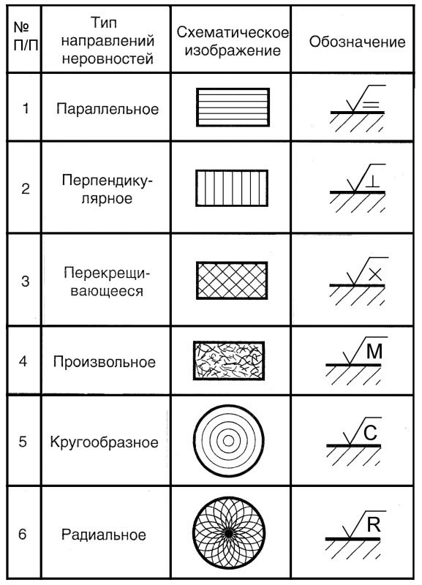
Обозначение шероховатости поверхности
Условия, обозначающие направление поверхностей должны соответствовать стандартам.
Обозначение шероховатости поверхности производится с использованием общих правил.

Slide 19
Применяемые символы
На чертеж могут наносить несколько условных обозначений для того, чтобы сообщить мастеру об особенностях обработки детали. Распространенные значки следующие:
Тип обработки не установлен – условный знак обычная галочка. Этот символ встречается крайне часто.
Обработка с удалением материала – представлен также галочкой, в центре которой есть перемычка.
При проведении обработки детали без удаления слоя материала также используется условный знак.
Для указания класса могут указываться значения Ra или Rz. К примеру, Ra является средним арифметическим показателем отклонения профиля и может иметь различное числовое значение. Rz является обозначением неровности профиля по десяти точкам. Узнать класс можно по таблице. Во время изучения чертежа таблица может использоваться для выбора метода обработки.

Slide 20
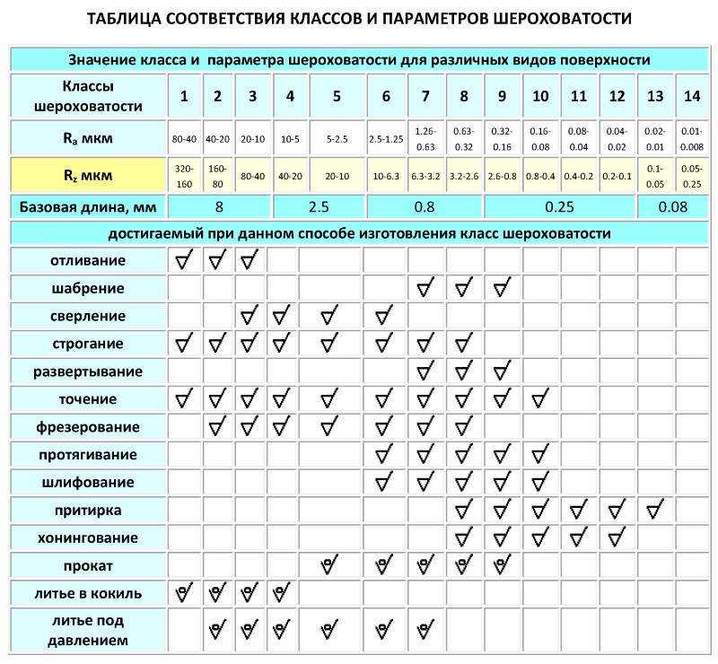

Slide 21
Методы осуществления контроля
Для осуществления контроля шероховатости поверхности используются два метода:
-качественный;
-количественный.
При проведении качественного контроля проводится сравнительный анализ поверхности рабочего исследуемого и стандартного образцов путем визуального осмотра и на ощупь. Для проведения исследования выпускаются специальные наборы образцов поверхностей имеющих регламентную обработку согласно ГОСТ 9378-75. Каждый образец имеет маркировку с указанием показателя Ra и метода воздействия на поверхностный слой материала (шлифовка, точение, фрезерование т.д.).

Slide 22
Используя визуальный осмотр можно достаточно точно дать характеристику поверхностного слоя при характеристиках-профилографа; Ra=0.6-0.8 мкм и выше.
Количественный контроль поверхности проводится с использованием приборов работающих с применением разных технологий:
-профилометра;
-профилографа;
-двойного микроскопа.

Slide 23
При определении характеристики поверхностного слоя материала необходимо провести классификацию:
Рабочие поверхности, имеющие сопряжение с изменением местоположения в ходе осуществляемого процесса, по отношению друг к другу (механизмы двигателей, насосов и т.д.). Детали, используемые в механизмах обязательно должны обрабатываться с высокой точностью, а показатели соответствовать величинам Ra = 2.5 - 0.16 мкм,
Rz =10 - 0.8 мкм.
Установочные поверхности – детали находятся в соприкосновении, но по отношению друг к другу неподвижны. Подлежат обработке и должны соответствовать показателям Ra = 20 - 2.5 мкм,
Rz = 80 - 10 мкм.

Slide 24
Ограничительные и соединительные поверхности – элементы служащие ограничением для работающих механизмов (корпуса приборов, станков и т.д.). Данные поверхности в зависимости от требований могут подвергаться обработке, параметры соответствуют Ra=20-2.5 мкм, Rz=80-10 мкм.
Используя данные качества поверхности, получаемые при различных методах обработки можно выстраивать технологическую цепочку, обеспечивающую наибольшую эффективность и сокращение времени обработки деталей.
Поверхности, требующие специальной обработки (детали внешних корпусов механизмов, агрегатов). Параметры шероховатости должны соответствовать Ra=5.0-1.25 мкм, Rz=20-6.3 мкм. Особо стоит отметить требования, предъявляемые к органам управления механизмов, приборов у которых показатели должны, находится на уровне Ra=0.63-0.08 мкм, Rz=3.2-0.4 мкм.

Slide 25
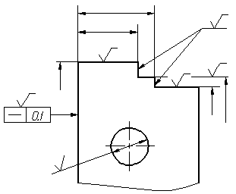
Правила нанесения шероховатости поверхностей на чертежах
Обозначения шероховатости поверхностей на изображении изделия располагают на линиях контура, выносных линиях (по возможности ближе к размерной линии) или на полках линий-выносок.
Допускается при недостатке места располагать обозначения шероховатости на размерных линиях или на их продолжениях, а также разрывать выносную линию

Slide 26
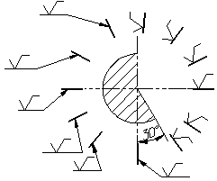
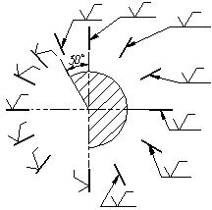
На линии невидимого контура допускается наносить обозначение шероховатости только в том случаях, когда от этой линии нанесен размер.
Обозначение шероховатости поверхности, в которых знак имеет полку, располагают относительно основной надписи чертежа

Slide 27
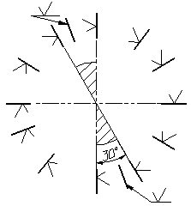
Обозначения шероховатости поверхности, в которых знак не имеет полки располагают относительно основной надписи чертежа

Slide 28
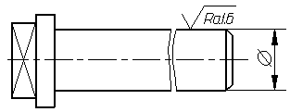
Пример обозначения шероховатости поверхности
При обозначении изделия с разрывом обозначение шероховатости наносят только на одной части изображения, по возможности ближе к месту указания размеров

Slide 29
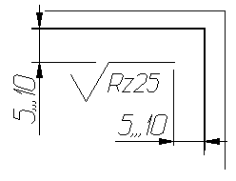
При указании одинаковой шероховатости для всех поверхностей изделия обозначение шероховатости помещают в правом верхнем углу чертежа и на изображении не наносят
Размеры и толщина линий знака в обозначении шероховатости, вынесенном в правый верхний угол чертежа, должны быть приблизительно в 1,5 раза больше, чем на обозначения, нанесенных на изображении.

Slide 30

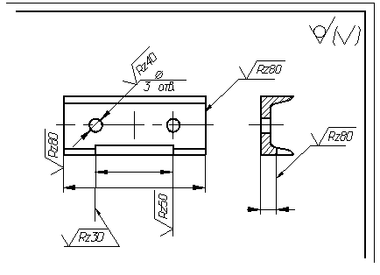

Обозначение шероховатости, одинаковой для
части поверхностей изделия, может быть помещено в правом верхнем углу чертежа вместе с условным обозначением
.

Slide 31
Это означает, что все поверхности, на которых на изображении не нанесены обозначения шероховатости или
знак должны иметь шероховатость, указанную перед условным обозначением.
Размеры знака, взятого в скобки, должны быть одинаковыми с размерами знаков, нанесенных на изображении.

Slide 32
СПИСОК ЛИТЕРАТУРЫ
Томилова С.В. Инженерная графика. Строительство:- М.: «Академия»,2018.
Бродский А.М., Фазлулин Э.М. Практикум по Инженерной графике – М: Академия, 2018г
Бродский А.М. Инженерная графика(металлообработка)-М.: Академия, 2018г
. Боголюбов С.К Черчение - М, Машиностроение,2016г.
Чекмарев А. А., Осипов В.К. Инженерная графика. – М.: КНОРУС, 2016
ГОСТ «Единая система конструкторской документации» (ЕСКД). Общие правила выполнения чертежей.
ГОСТ «Система проектной документации для строительства» (СПДС).
8 В.А.Федоренко, А.И. Шошин. Справочник по машиностроительному черчению-Л. Машиностроение,2016г
Перечень Интернет-ресурсов
1 http://www.propro.ru/graphbook/gp/geom/001/geometr_02.htm – Справочник по черчению
2 http://fcior.edu.ru/ – Федеральный центр информационно-образовательных ресурсов

